Slide 1



CHÀO MỪNG CÁC EM
ĐÃ ĐẾN VỚI TIẾT HỌC!

Slide 2




KHỞI ĐỘNG
Một nhà hát có 25 hàng ghế với 16 ghế ở hàng thứ nhất, 18 ghế ở hàng thứ hai, 20 ghế ở hàng thứ 3 và cứ tiếp tục theo quy luật đó, tức là hàng sau nhiều hơn hàng liền trước nó 2 ghế. Tính tổng số ghế của nhà hát đó?

Slide 3

CHƯƠNG II. DÃY SỐ. CẤP SỐ CỘNG VÀ CẤP SỐ NHÂN
BÀI 6: CẤP SỐ CỘNG

Slide 4



NỘI DUNG BÀI HỌC
Định nghĩa
1
Số hạng tổng quát
2
Tổng n số hạng đầu của một cấp số cộng
3

Slide 5


1. ĐỊNH NGHĨA

Slide 6



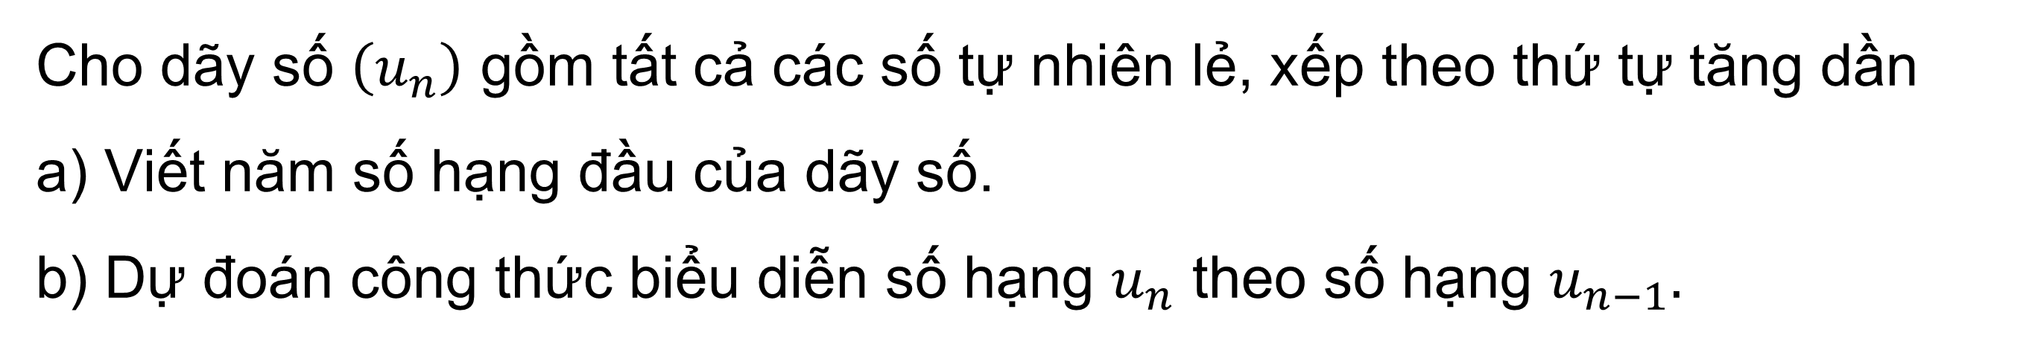
HĐ 1:
Cho dãy số $\left(u_{n}\right)$ gồm tất cả các số tự nhiên lẻ, xếp theo thứ tự tăng dần
a) Viết năm số hạng đầu của dãy số.
b) Dự đoán công thức biểu diễn số hạng $u_{n}$ theo số hạng $u_{n−1}.$
Trả lời:
a) Năm số hạng đầu của dãy số (u_{n}) là năm số tự nhiên lẻ đầu tiên và đó là:
1; 3; 5; 7; 9
b) Nhận thấy trong dãy số (u_{n}), số hạng sau hơn số hạng liền trước 2 đơn vị.
Do đó, ta dự đoán công thức biểu diễn số hạng u_{n} theo số hạng u_{n – 1} là
u_{n} = u_{n – 1} + 2

Slide 7



KẾT LUẬN
Cấp số cộng là một dãy số (hữu hạn hay vô hạn), trong đó kể từ số hạng thứ hai, mỗi số hạng đều bằng số hạng đứng trước nó cộng với một số không đổi d. Số d được gọi là công sai của cấp số cộng.
Cấp số cộng $(u_{n})$ với công sai d được cho bởi hệ thức truy hồi:
$u_{n}=u_{n−1}+d$ với $n≥2$.

Slide 8

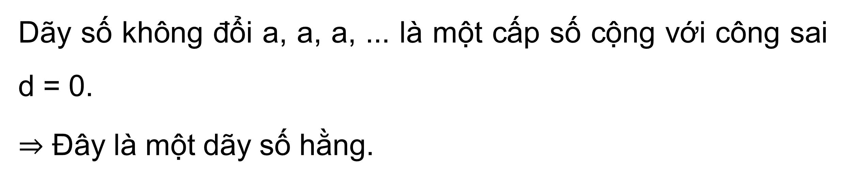
CÂU HỎI
Dãy số không đổi a, a, a, … Có phải là một cấp số cộng không?
Giải
Dãy số không đổi a, a, a, ... là một cấp số cộng với công sai d = 0.
$⇒$ Đây là một dãy số hằng.

Slide 9


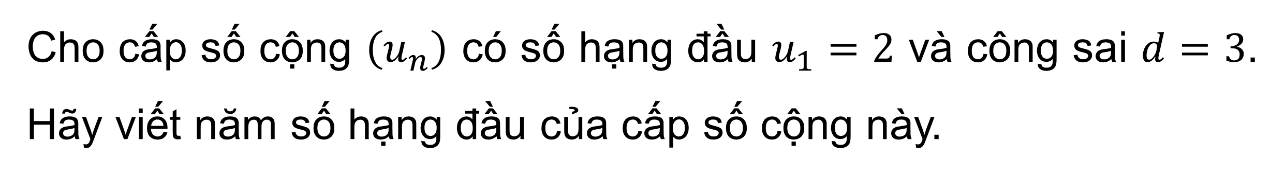
Ví dụ 1:
Cho cấp số cộng $\left(u_{n}\right)$ có số hạng đầu $u_{1}=2$ và công sai $d=3$. Hãy viết năm số hạng đầu của cấp số cộng này.
Giải
Năm số hạng đầu của cấp số cộng này là:
$$u_{1}=2, u_{2}=u_{1}+d=2+3=5, u_{3}=u_{2}+d=5+3=8$$
$$u_{4}=u_{3}+d=8+3=11, u_{5}=u_{4}+d=11+3=14$$

Slide 10


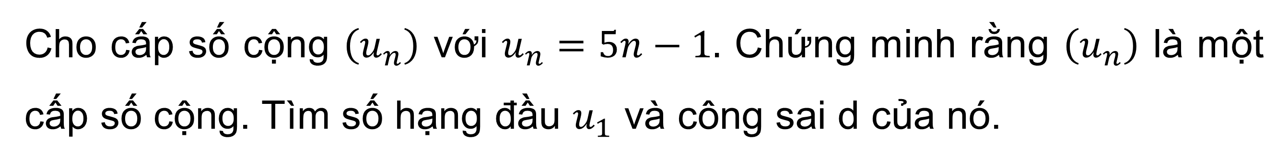
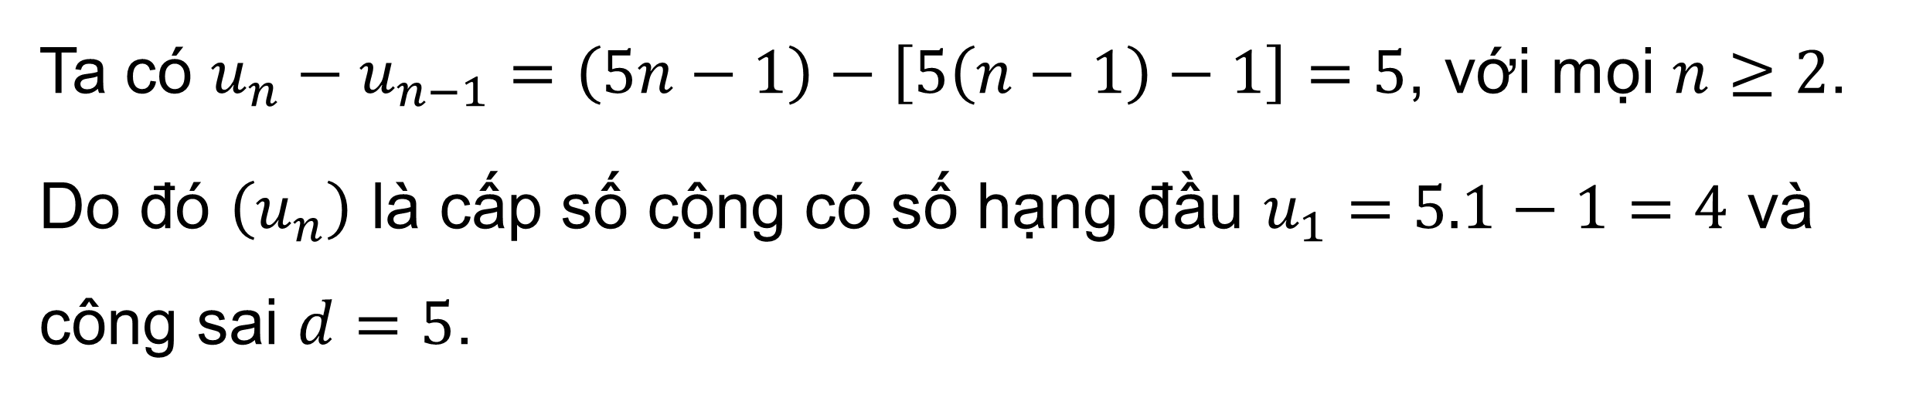
Ví dụ 2:
Cho cấp số cộng $\left(u_{n}\right)$ với $u_{n}=5n−1.$ Chứng minh rằng $\left(u_{n}\right)$ là một cấp số cộng. Tìm số hạng đầu $u_{1}$ và công sai d của nó.
Giải
Ta có $u_{n}−u_{n−1}=\left(5n−1\right)−\left[5\left(n−1\right)−1\right]=5$, với mọi $n≥2$.
Do đó $\left(u_{n}\right)$ là cấp số cộng có số hạng đầu $u_{1}=5.1−1=4$ và công sai $d=5$.

Slide 11

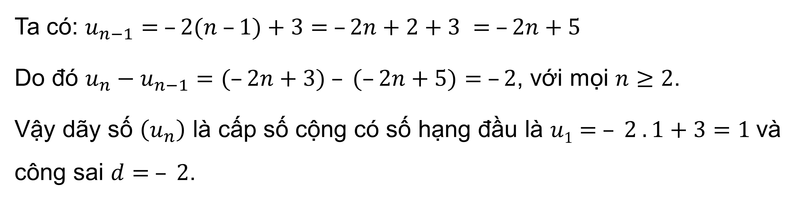
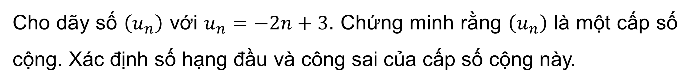
LUYỆN TẬP 1
Cho dãy số $\left(u_{n}\right)$ với $u_{n}=−2n+3$. Chứng minh rằng $\left(u_{n}\right)$ là một cấp số cộng. Xác định số hạng đầu và công sai của cấp số cộng này.
Giải
Ta có: $u_{n−1}= –2(n –1)+3= –2n+2+3 = –2n+5$
Do đó $u_{n}−u_{n−1}=(–2n+3) – (–2n+5)$ $= –2$, với mọi $n≥2$.
Vậy dãy số $\left(u_{n}\right)$ là cấp số cộng có số hạng đầu là $u1= – 2 . 1+3=1$và công sai $d= – 2$.

Slide 12
2. SỐ HẠNG TỔNG QUÁT

Slide 13


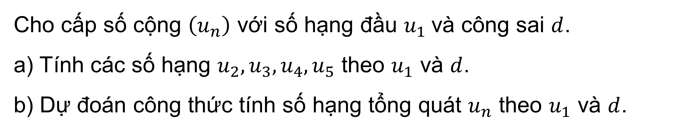
HĐ 2:
Cho cấp số cộng $\left(u_{n}\right)$ với số hạng đầu $u_{1}$và công sai $d$.
a) Tính các số hạng $u_{2},u_{3},u_{4},u_{5}$ theo $u_{1}$ và $d$.
b) Dự đoán công thức tính số hạng tổng quát $u_{n}$ theo $u_{1}$ và $d$.
Trả lời:
a) Ta có: u₂ = u₁ + d;
u₃ = u₂ + d = (u₁ + d) + d = u₁ + 2d;
u₄ = u₃ + d = (u₁ + 2d) + d = u₁ + 3d;
u₅ = u₄ + d = (u₁ + 3d) + d = u₁ + 4d.

Slide 14
HĐ 2:
Cho cấp số cộng $\left(u_{n}\right)$ với số hạng đầu $u_{1}$và công sai $d$.
a) Tính các số hạng $u_{2},u_{3},u_{4},u_{5}$ theo $u_{1}$ và $d$.
b) Dự đoán công thức tính số hạng tổng quát $u_{n}$ theo $u_{1}$ và $d$.
Trả lời:
b) Từ câu a, ta dự đoán công thức tính số hạng tổng quát u_{n}
theo u₁ và d là:
u_{n} = u₁ + (n – 1)d.

Slide 15


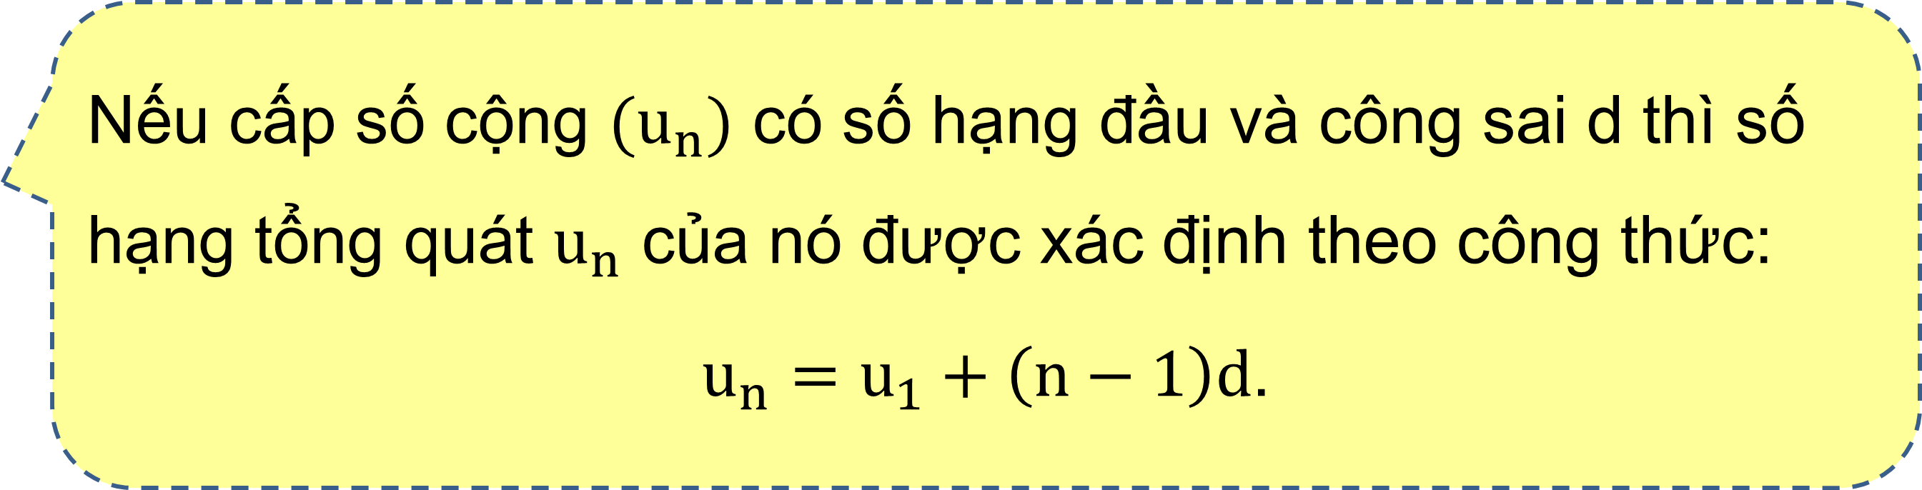
KẾT LUẬN
Nếu cấp số cộng $(u_{n})$ có số hạng đầu và công sai d thì số hạng tổng quát $u_{n}$ của nó được xác định theo công thức:
$u_{n}=u_{1}+\left(n−1\right)d$.

Slide 16
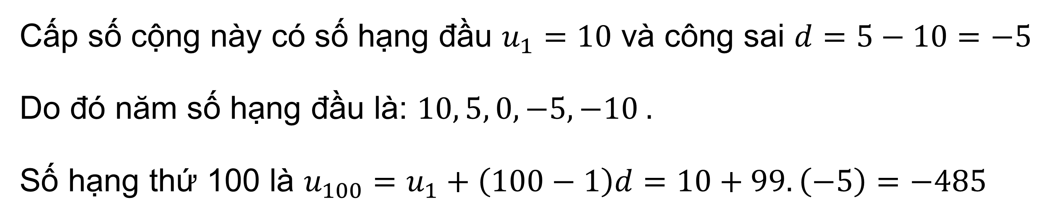
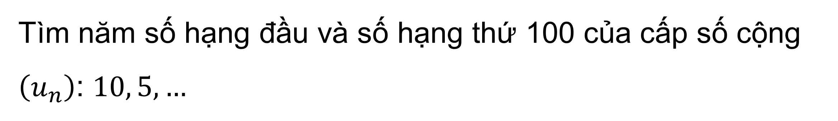
Ví dụ 3:
Tìm năm số hạng đầu và số hạng thứ 100 của cấp số cộng
$\left(u_{n}\right)$: $10, 5, …$
Giải
Cấp số cộng này có số hạng đầu $u_{1}=10$ và công sai $d=5−10=−5$
Do đó năm số hạng đầu là: $10, 5, 0, −5, −10 .$
Số hạng thứ 100 là $u_{100}=u_{1}+\left(100−1\right)d=10+99.\left(−5\right)=−485$

Slide 17
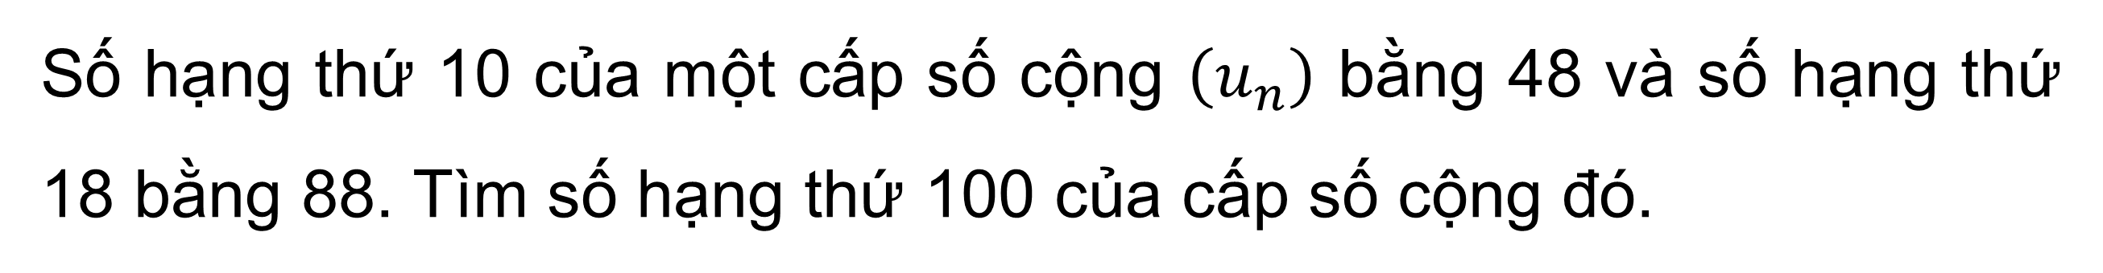
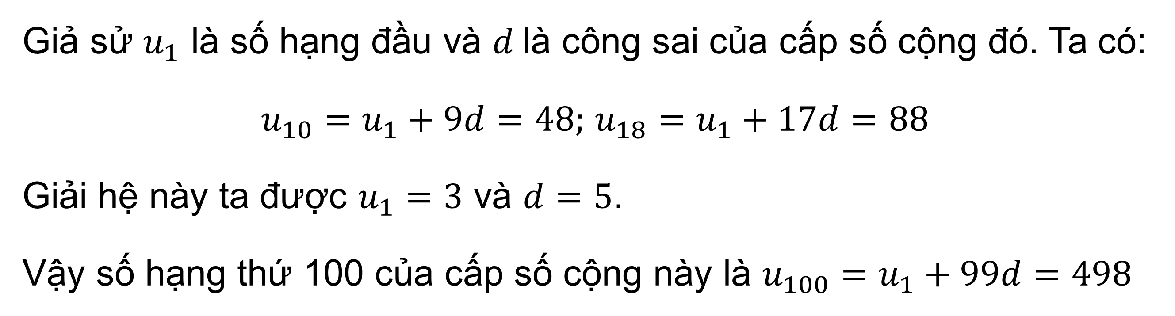
Ví dụ 4:
Số hạng thứ 10 của một cấp số cộng $\left(u_{n}\right)$ bằng 48 và số hạng thứ 18 bằng 88. Tìm số hạng thứ 100 của cấp số cộng đó.
Giải
Giả sử $u_{1}$ là số hạng đầu và $d$là công sai của cấp số cộng đó. Ta có:
$u_{10}=u_{1}+9d=48;$ $u_{18}=u_{1}+17d=88$
Giải hệ này ta được $u_{1}=3$ và $d=5$.
Vậy số hạng thứ 100 của cấp số cộng này là $u_{100}=u_{1}+99d=498$

Slide 18

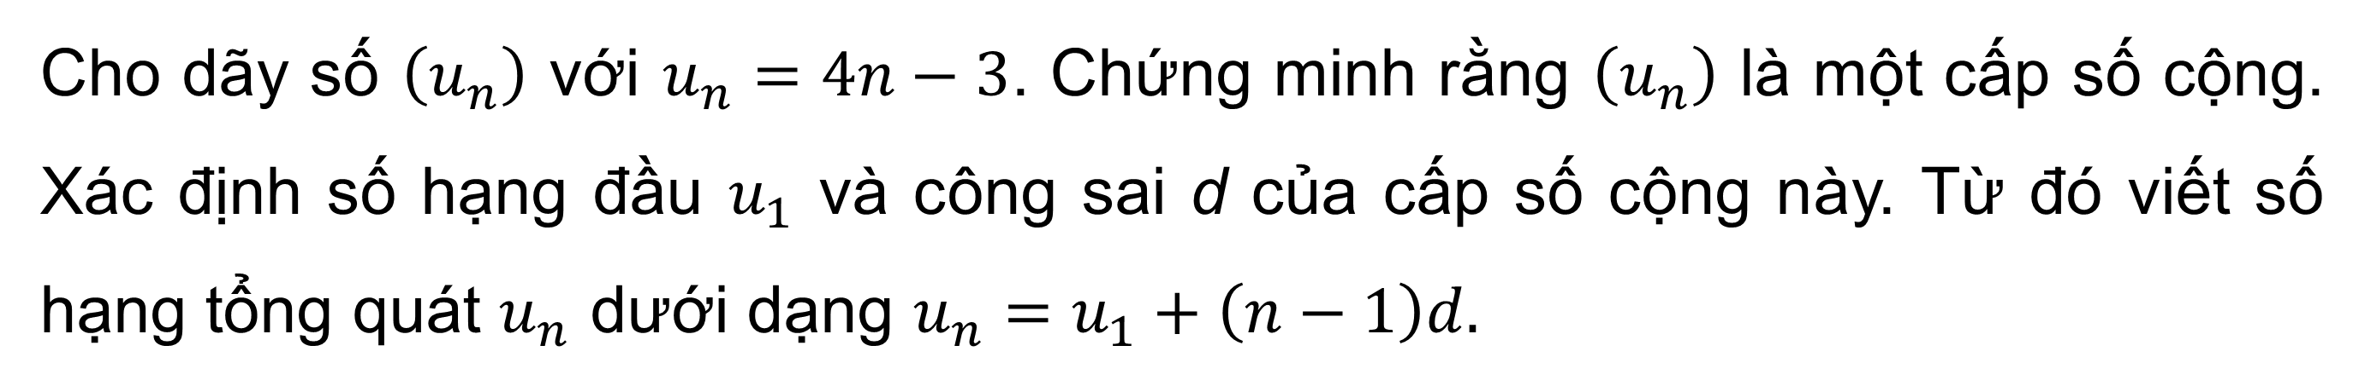
LUYỆN TẬP 2
Cho dãy số $\left(u_{n}\right)$ với $u_{n}=4n−3$. Chứng minh rằng $\left(u_{n}\right)$ là một cấp số cộng. Xác định số hạng đầu $u_{1}$ và công sai d của cấp số cộng này. Từ đó viết số hạng tổng quát $u_{n}$ dưới dạng $u_{n}=u_{1}+\left(n−1\right)d.$
Giải
Ta có: u_{n} – u_{n – 1} = (4n – 3) – [4(n – 1) – 3]
= 4n – 3 – (4n – 4 – 3) = 4, với mọi n ≥ 2.
Do đó, dãy số (u_{n}) là một cấp số cộng với số hạng đầu u₁ = 4 . 1 – 3 = 1 và công sai d = 4.
Số hạng tổng quát là: u_{n} = 1 + (n – 1) . 4

Slide 19
3. TỔNG n SỐ HẠNG ĐẦU CỦA MỘT CẤP SỐ CỘNG

Slide 20
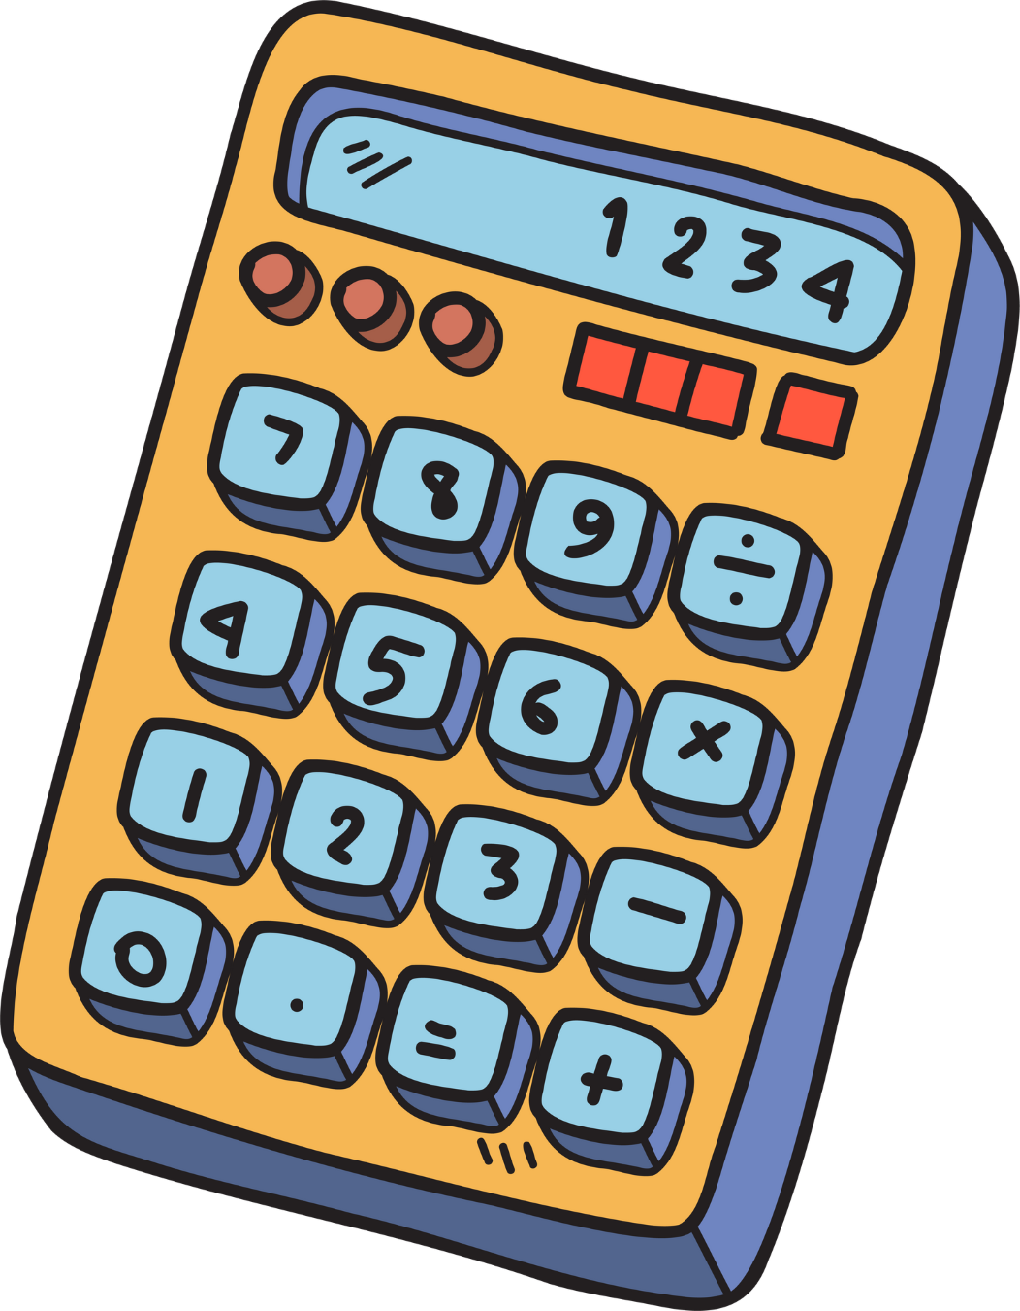
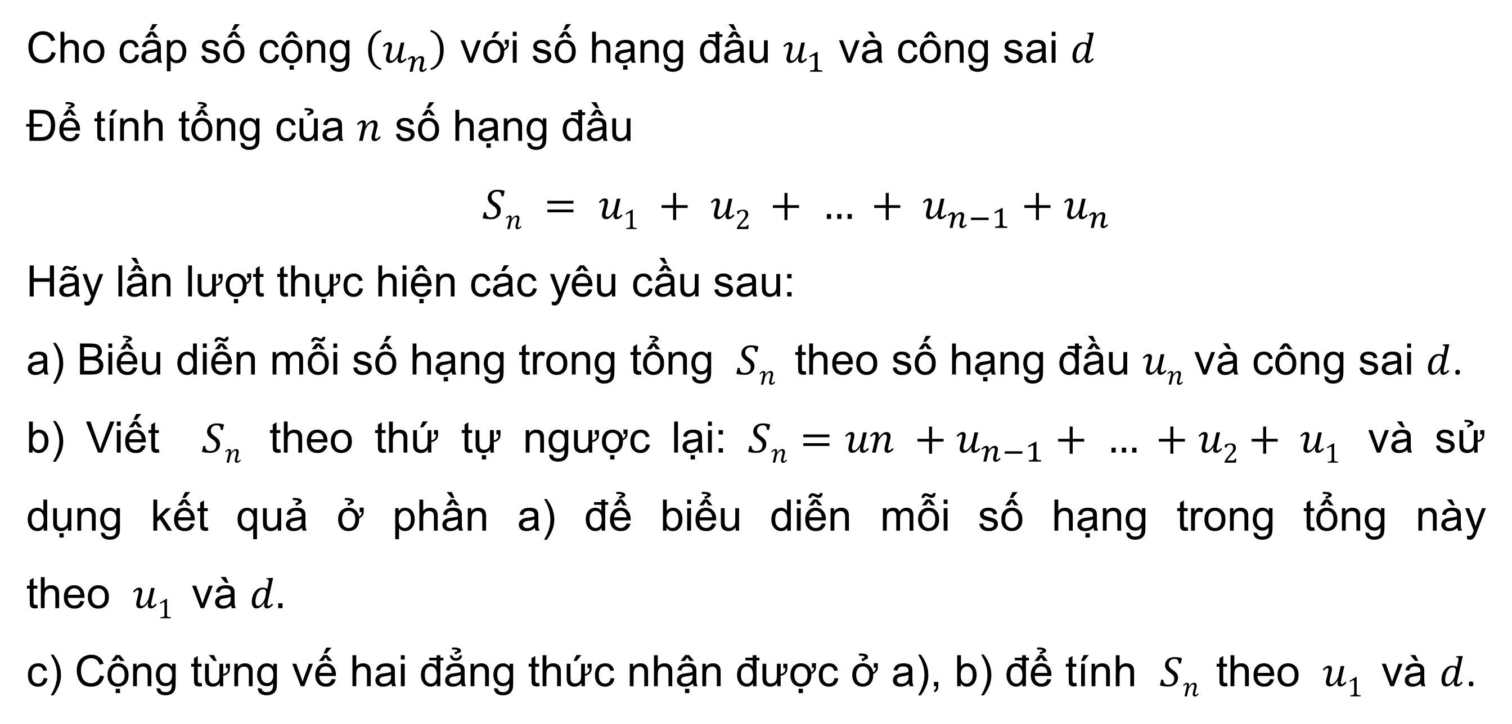
HĐ 3:
Cho cấp số cộng $\left(u_{n}\right)$ với số hạng đầu $u_{1}$ và công sai $d$
Để tính tổng của $n$ số hạng đầu
$Sn = u1 + u2 + … + u_{n−1}+u_{n}$
Hãy lần lượt thực hiện các yêu cầu sau:
a) Biểu diễn mỗi số hạng trong tổng $Sn$ theo số hạng đầu $un$ và công sai $d$.
b) Viết $Sn$ theo thứ tự ngược lại: $Sn=un +u_{n−1}+ … +u2+ u1$ và sử dụng kết quả ở phần a) để biểu diễn mỗi số hạng trong tổng này theo $u1$ và $d.$
c) Cộng từng vế hai đẳng thức nhận được ở a), b) để tính $Sn$ theo $u1$ và $d$.

Slide 21
Trả lời:
a) Ta có: u₂ = u₁ + d; ...;
u_{n – 1} = u₁ + (n – 1 – 1)d = u₁ + (n – 2)d;
u_{n} = u₁ + (n – 1)d.
S_{n} = u₁ + u₂ + ... + u_{n – 1} + u_{n}
= u₁ + (u₁ + d) + ... + [u₁ + (n – 2)d] + [u₁ + (n – 1)d]
b) S_{n} = u_{n} + u_{n – 1} + ... + u₂ + u₁
= [u₁ + (n – 1)d] + [u₁ + (n – 2)d] + ... + (u₁ + d) + u₁

Slide 22
Trả lời:
c) Ta có:
S_{n} + S_{n} = {u₁ + (u₁ + d) + ... + [u₁ + (n – 2)d] + [u₁ + (n – 1)d]} + {[u₁ + (n – 1)d] + [u₁ + (n – 2)d] + ... + (u₁ + d) + u₁}
⇔ 2S_{n} = {u₁ + [u₁ + (n – 1)d]} + {(u₁ + d) + [u₁ + (n – 2)d]} + ... + {[u₁ + (n – 2)d] + (u₁ + d)} + {[u₁ + (n – 1)d] + u₁}
⇔ 2S_{n} = [2u₁ + (n – 1)d] + [2u₁ + (n – 1)d] + ... + [2u₁ + (n – 1)d] + [2u₁ + (n – 1)d]
⇔ 2S_{n} = n . [2u₁ + (n – 1)d]
⇔ S_{n} = [2u₁ + (n – 1)d].

Slide 23

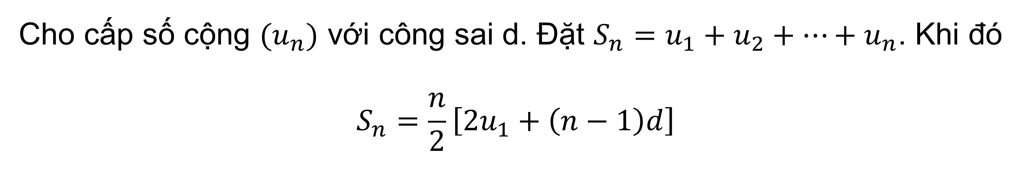
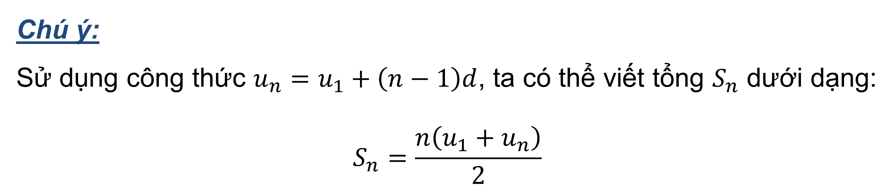
KẾT LUẬN
Cho cấp số cộng $(u_{n})$ với công sai d. Đặt $S_{n}=u_{1}+u_{2}+…+u_{n}$. Khi đó
$$S_{n}=\frac{n}{2}\left[2u_{1}+\left(n−1\right)d\right]$$
Chú ý:
Sử dụng công thức $u_{n}=u_{1}+\left(n−1\right)d$, ta có thể viết tổng $S_{n}$ dưới dạng:
$$S_{n}=\frac{n\left(u_{1}+u_{n}\right)}{2}$$

Slide 24

Ví dụ 5:
Giải bài toán ở tình huống mở đầu.
Giải
Số ghế ở mỗi hang của nhà hát lập thành một cấp số cộng, gồm 25 số hạng, với số hạng đầu $u_{1}=16$ và công sai $d=2$. Tổng các số hạng này là:
$$S_{25}=u_{1}+u_{2}+ … + u_{25}=\frac{25}{2}\left[2u_{1}+\left(25−1\right)d\right]=\frac{25}{2}\left[2.16+24.2\right]=1 000$$
Vậy nhà hát đó có tổng cộng $1 000$ ghế.

Slide 25

Ví dụ 6:
Cần lấy tổng của bao nhiêu số hạng đầu của cấp số cộng 2, 5, 8,... để được kết quả bằng 345?
Giải
Cấp số cộng có số hạng đầu $u_{1}=2$ và công sai $d=5$. Gọi $n$ là số các số hạng đầu của cấp số cộng cần lấy tổng, ta có:
$345=S_{n}=\frac{n}{2}\left[2u_{1}+\left(n−1\right)d\right]=\frac{n}{2}\left[2.2+\left(n−1\right).3\right]=\frac{n}{2}\left(3n+1\right)$.
Do đó $3n^{2}+n−690=0.$ Giải phương trình bậc hai này ta được $n=−\frac{230}{15}$ (loại) và $n=15$.
Vậy phải lấy tổng của 15 số hạng đầu của cấp số cộng đã cho để được tổng bằng 345.

Slide 26


VẬN DỤNG
Anh Nam được nhận vào làm việc ở một công ty về công nghệ với mức lương khởi điểm là 100 triệu đồng một năm. Công ty sẽ tăng thêm lương cho anh Nam mỗi năm là 20 triệu đồng. Tính tổng số tiền lương mà anh Nam nhận được sau 10 năm làm việc cho công ty đó.

Slide 27
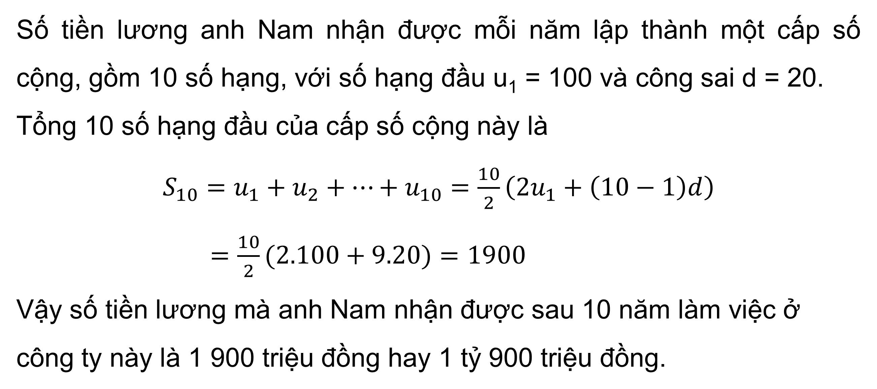
Giải
Số tiền lương anh Nam nhận được mỗi năm lập thành một cấp số cộng, gồm 10 số hạng, với số hạng đầu u₁ = 100 và công sai d = 20.
Tổng 10 số hạng đầu của cấp số cộng này là
$S_{10}=u_{1}+u_{2}+…+u_{10}$ $=\frac{10}{2}\left(2u_{1}+\left(10−1\right)d\right)$
$=\frac{10}{2}(2.100+9.20)=1900$
Vậy số tiền lương mà anh Nam nhận được sau 10 năm làm việc ở công ty này là 1 900 triệu đồng hay 1 tỷ 900 triệu đồng.

Slide 28
LUYỆN TẬP

Slide 29




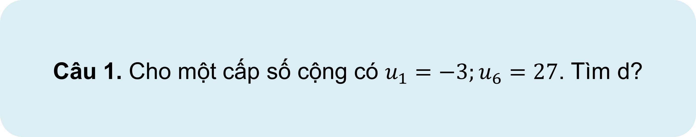
BÀI TẬP TRẮC NGHIỆM
Câu 1. Cho một cấp số cộng có $u_{1}=−3;u_{6}=27$. Tìm d?
A. d = 5
C. d = 6
B. d = 7
D. d = 8

Slide 30
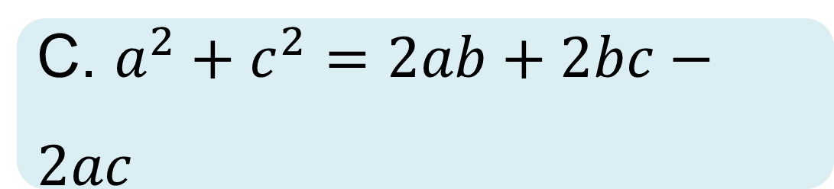
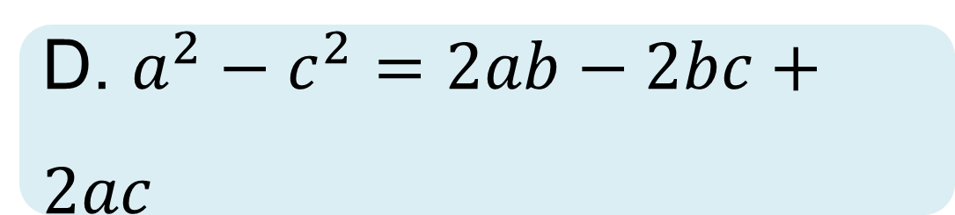
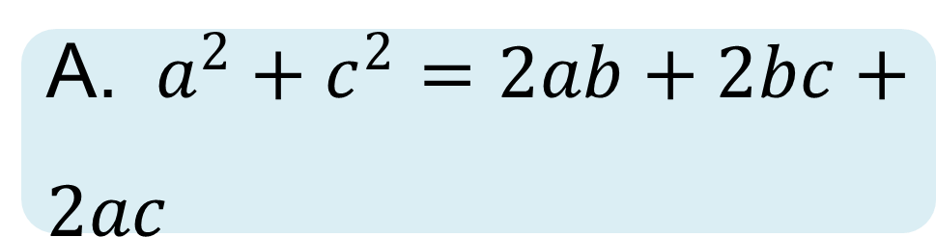
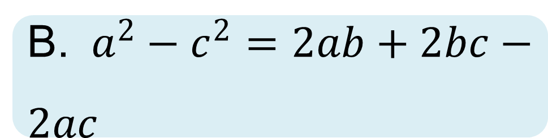
BÀI TẬP TRẮC NGHIỆM
Câu 2. Cho theo thứ tự lập thành cấp số cộng, đẳng thức nào sau đây là đúng?
A. $a^{2}+c^{2}=2ab+2bc+2ac$
C. $a^{2}+c^{2}=2ab+2bc−2ac$
B. $a^{2}−c^{2}=2ab+2bc−2ac$
D. $a^{2}−c^{2}=2ab−2bc+2ac$

Slide 31
BÀI TẬP TRẮC NGHIỆM
Câu 3. Cho 4 số lập thành cấp số cộng. Tổng của chúng bằng 22. Tổng các bình phương của chúng bằng 166. Tổng các lập phương của chúng bằng
A. 22
C. 1 752
B. 1 408
D. 166

Slide 32
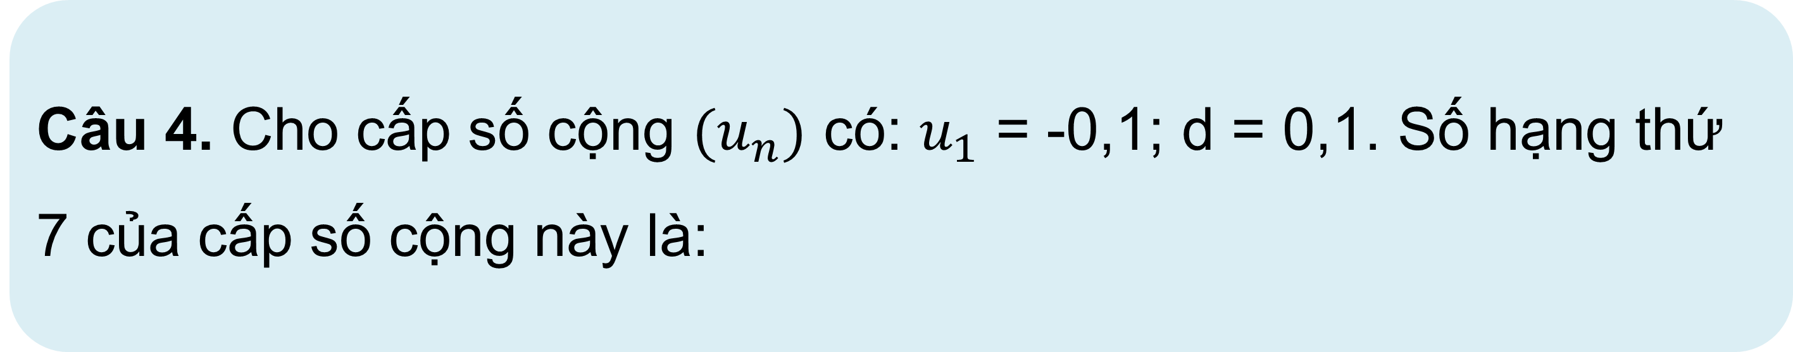
BÀI TẬP TRẮC NGHIỆM
Câu 4. Cho cấp số cộng $(u_{n})$ có: $u_{1}$ = -0,1; d = 0,1. Số hạng thứ 7 của cấp số cộng này là:
A. 0,5
C. 1,6
B. 6
D. 0,6

Slide 33
BÀI TẬP TRẮC NGHIỆM
Câu 5. Cho tam giác ABC biết 3 góc của tam giác lập thành một cấp số cộng và có một góc bằng 25º. Tìm 2 góc còn lại?
A. 65º ; 90º
C. 60º ; 95º
B. 75º ; 80º
D. 60º ; 90º

Slide 34
Xác định công sai, số hạng thứ 5, số hạng tổng quát và số hạng thứ 100 của mỗi cấp số cộng sau:
a) 4, 9,14, 19,...; b) 1, -1, -3, -5,...
Bài 2.8 (SGK – tr51)
Giải
a) Ta có: công sai của cấp số cộng đã cho là d = 9 – 4 = 5.
Số hạng đầu của cấp số cộng là u₁ = 4.
Số hạng thứ 5 của cấp số cộng là u₅ = u₁ + (5 – 1)d = 4 + 4 . 5 = 24.
Số hạng tổng quát của cấp số cộng là
u_{n} = u₁ + (n – 1)d = 4 + (n – 1) . 5 = 4 + 5n – 5 = 5n – 1 hay u_{n} = 5n – 1.
Số hạng thứ 100 của cấp số cộng là u₁₀₀ = 5 . 100 – 1 = 499.

Slide 35
Xác định công sai, số hạng thứ 5, số hạng tổng quát và số hạng thứ 100 của mỗi cấp số cộng sau:
a) 4, 9,14, 19,...; b) 1, -1, -3, -5,...
Bài 2.8 (SGK – tr51)
Giải
b) Ta có: công sai của cấp số cộng đã cho là d = – 1 – 1 = – 2.
Số hạng đầu của cấp số cộng là u₁ = 1.
Số hạng thứ 5 của cấp số cộng là u₅ = u₁ + (5 – 1)d = 1 + 4 . (– 2) = – 7.
Số hạng tổng quát của cấp số cộng là
u_{n} = u₁ + (n – 1)d = 1 + (n – 1) . (– 2) = 1 – 2n + 2 = – 2n + 3 hay u_{n} = – 2n + 3.
Số hạng thứ 100 của cấp số cộng là u₁₀₀ = (– 2) . 100 + 3 = – 197.

Slide 36
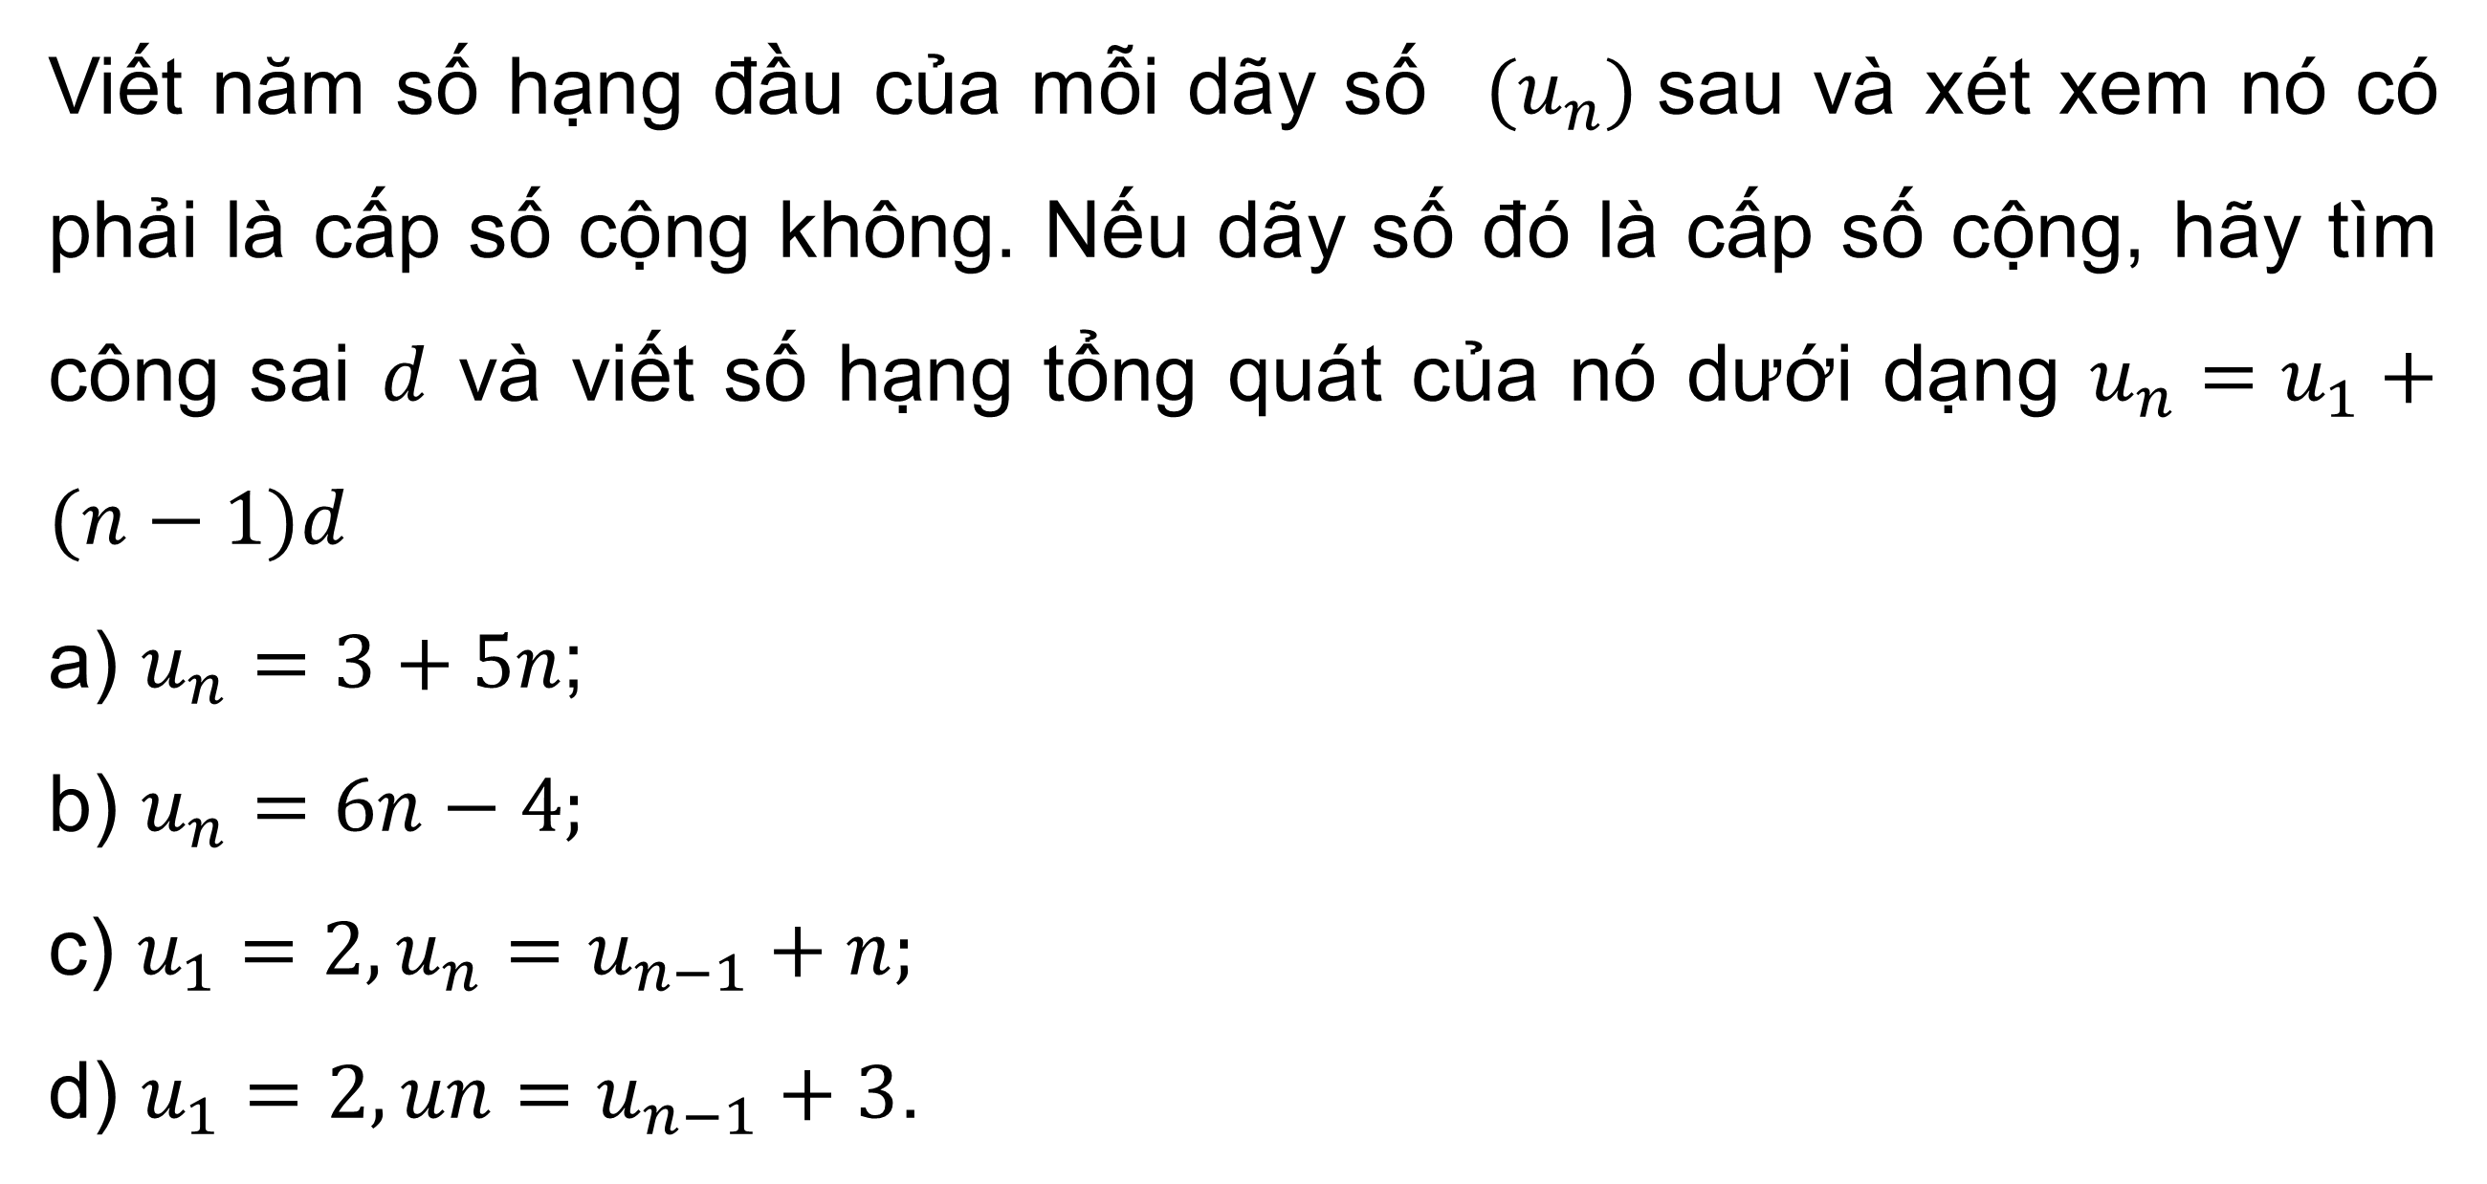
Bài 2.9 (SGK – tr51)
Viết năm số hạng đầu của mỗi dãy số $(u_{n})$sau và xét xem nó có phải là cấp số cộng không. Nếu dãy số đó là cấp số cộng, hãy tìm công sai $d$ và viết số hạng tổng quát của nó dưới dạng $u_{n}=u_{1}+(n−1)d$
a) $u_{n}=3+5n$;
b) $u_{n}=6n−4;$
c) $u_{1}=2,u_{n}=u_{n−1}+n;$
d) $u_{1}=2,un=u_{n−1}+3$.

Slide 37
Giải
a) u_{n} = 3 + 5n
Năm số hạng đầu của dãy số (u_{n}) là:
u₁ = 3 + 5 . 1 = 8; u₂ = 3 + 5 . 2 = 13; u₃ = 3 + 5 . 3 = 18;
u₄ = 3 + 5 . 4 = 23; u₅ = 3 + 5 . 5 = 28.
Ta có: u_{n} – u_{n – 1} = (3 + 5n) – [3 + 5(n – 1)] = 5, với mọi n ≥ 2.
Do đó dãy số (u_{n}) là một cấp số cộng với số hạng đầu u₁ = 8 và công sai d = 5.
Số hạng tổng quát của cấp số cộng này là
u_{n} = u₁ + (n – 1)d = 8 + (n – 1). 5.

Slide 38
Giải
b) u_{n} = 6n – 4
Năm số hạng đầu của dãy số (u_{n}) là:
u₁ = 6 . 1 – 4 = 2; u₂ = 6 . 2 – 4 = 8; u₃ = 6 . 3 – 4 = 14;
u₄ = 6 . 4 – 4 = 20; u₅ = 6 . 5 – 4 = 26.
Ta có: u_{n} – u_{n – 1} = (6n – 4) – [6(n – 1) – 4] = 6, với mọi n ≥ 2.
Do đó dãy số (u_{n}) là một cấp số cộng với số hạng đầu u₁ = 2 và công sai d = 6.
Số hạng tổng quát của cấp số cộng này là
u_{n} = u₁ + (n – 1)d = 2 + (n – 1). 6

Slide 39
Giải
c) u₁ = 2, u_{n} = u_{n – 1} + n
Năm số hạng đầu của dãy số (u_{n}) là:
u₁ = 2; u₂ = u₁ + 2 = 2 + 2 = 4; u₃ = u₂ + 3 = 4 + 3 = 7;
u₄ = u₃ + 4 = 7 + 4 = 11; u₅ = u₄ + 5 = 11 + 5 = 16.
Ta có: u_{n} = u_{n – 1} + n ⇔ u_{n} – u_{n – 1} = n, do n luôn thay đổi nên hiệu hai số hạng liên tiếp của dãy số (u_{n}) thay đổi.
Vậy dãy số (u_{n}) không phải là cấp số cộng.

Slide 40
Giải
d) u₁ = 2, u_{n} = u_{n – 1} + 3
Năm số hạng đầu của dãy số (u_{n}) là:
u₁ = 2; u₂ = u₁ + 3 = 2 + 3 = 5; u₃ = u₂ + 3 = 5 + 3 = 8;
u₄ = u₃ + 3 = 8 + 3 = 11; u₅ = u₄ + 3 = 11 + 3 = 14.
Ta có: u_{n} = u_{n – 1} + 3 ⇔ u_{n} – u_{n – 1} = 3, với mọi n ≥ 2.
Do đó dãy số (u_{n}) là một cấp số cộng với số hạng đầu u₁ = 2 và công sai d = 3.
Số hạng tổng quát của cấp số cộng này là
u_{n} = u₁ + (n – 1)d = 2 + (n – 1). 3.

Slide 41
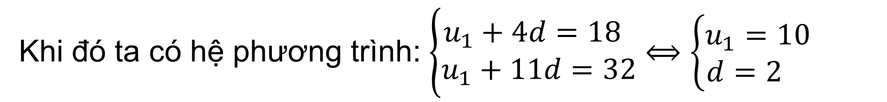
Một cấp số cộng có số hạng thứ 5 bằng 18 và số hạng thứ 12 bằng 32. Tìm số hạng thứ 50 của cấp số cộng này.
Bài 2.10 (SGK – tr51)
Giải
Ta biểu diễn số hạng thứ 5 và số hạng thứ 12 theo số hạng thứ nhất u₁ và công sai d.
Ta có: u₅ = u₁ + (5 – 1)d hay 18 = u₁ + 4d.
u₁₂ = u₁ + (12 – 1)d hay 32 = u₁ + 11d.
Khi đó ta có hệ phương trình: $\left\{\begin{aligned}u_{1}+4d=18 \\ u_{1}+11d=32\end{aligned}⟺\left\{\begin{aligned}u_{1}=10 \\ d=2 \end{aligned}\right.\right.$
Số hạng thứ 50 của cấp số cộng là u₅₀ = u₁ + (50 – 1)d = 10 + 49 . 2 = 108.

Slide 42


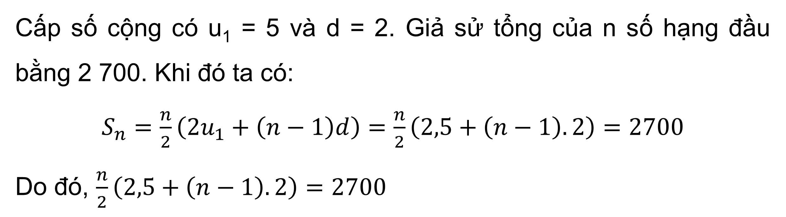
Bài 2.11 (SGK – tr51)
Một cấp số cộng cố số hạng đầu bằng 5 và công sai bằng 2. Hỏi phải lấy tổng của bao nhiêu số hạng đầu của cấp số cộng này để có tổng bằng 2700?
Giải
Cấp số cộng có u₁ = 5 và d = 2. Giả sử tổng của n số hạng đầu bằng 2 700. Khi đó ta có:
$S_{n}=\frac{n}{2}\left(2u_{1}+\left(n−1\right)d\right)=\frac{n}{2}\left(2,5+\left(n−1\right).2\right)=2700$
Do đó, $\frac{n}{2}\left(2,5+\left(n−1\right).2\right)=2700$

Slide 43

Bài 2.11 (SGK – tr51)
Một cấp số cộng cố số hạng đầu bằng 5 và công sai bằng 2. Hỏi phải lấy tổng của bao nhiêu số hạng đầu của cấp số cộng này để có tổng bằng 2700?
Giải
$⟺n\left(10+2n−2\right)=5400⟺2n^{2}+8n−5400=0$
$⟺$ $\left[\left.\begin{aligned}n=50 (TM) \\ \\ n=−54 (L)\end{aligned}\right.\right.$
Vậy tổng của 50 số hạng đầu của cấp số cộng đã cho bằng 2 700.

Slide 44
VẬN DỤNG

Slide 45
Bài 2.12 (SGK – tr51)
Giả sử một chiếc xe ô tô lúc mới mua là 680 triệu đồng. Cứ sau mỗi năm sử dụng, giá của chiếc xe ô tô giảm 55 triệu đồng. Tính giá còn lại của chiếc xe sau 5 năm sử dụng.
Giải
Giá của chiếc xe ô tô sau một năm sử dụng là 680 – 55 = 625 (triệu đồng)
Giá của chiếc xe ô tô sau mỗi năm sử dụng lập thành một cấp số cộng với số hạng đầu là u₁ = 625 và công sai d = – 55 (do giá xe giảm).
Do đó, giá của chiếc ô tô sau 5 năm sử dụng là
u₅ = u₁ + (5 – 1)d = 625 + 4 . (– 55) = – 405 (triệu đồng).

Slide 46

Bài 2.13 (SGK – tr51)
Một kiến trúc sư thiết kế một hội trường với 15 ghế ngồi ở hàng thứ nhất, 18 ghế ngồi ở hàng thứ hai, 21 ghế ngồi ở hàng thứ ba và cứ như vậy (số ghế ở hàng sau nhiều hơn 3 ghế so với số ghế ở hàng liền trước nó). Nếu muốn hội trường đó có sức chứa ít nhất 870 ghế ngồi thì kiến trúc sư đó phải thiết kế tối thiểu bao nhiêu hàng ghế?

Slide 47
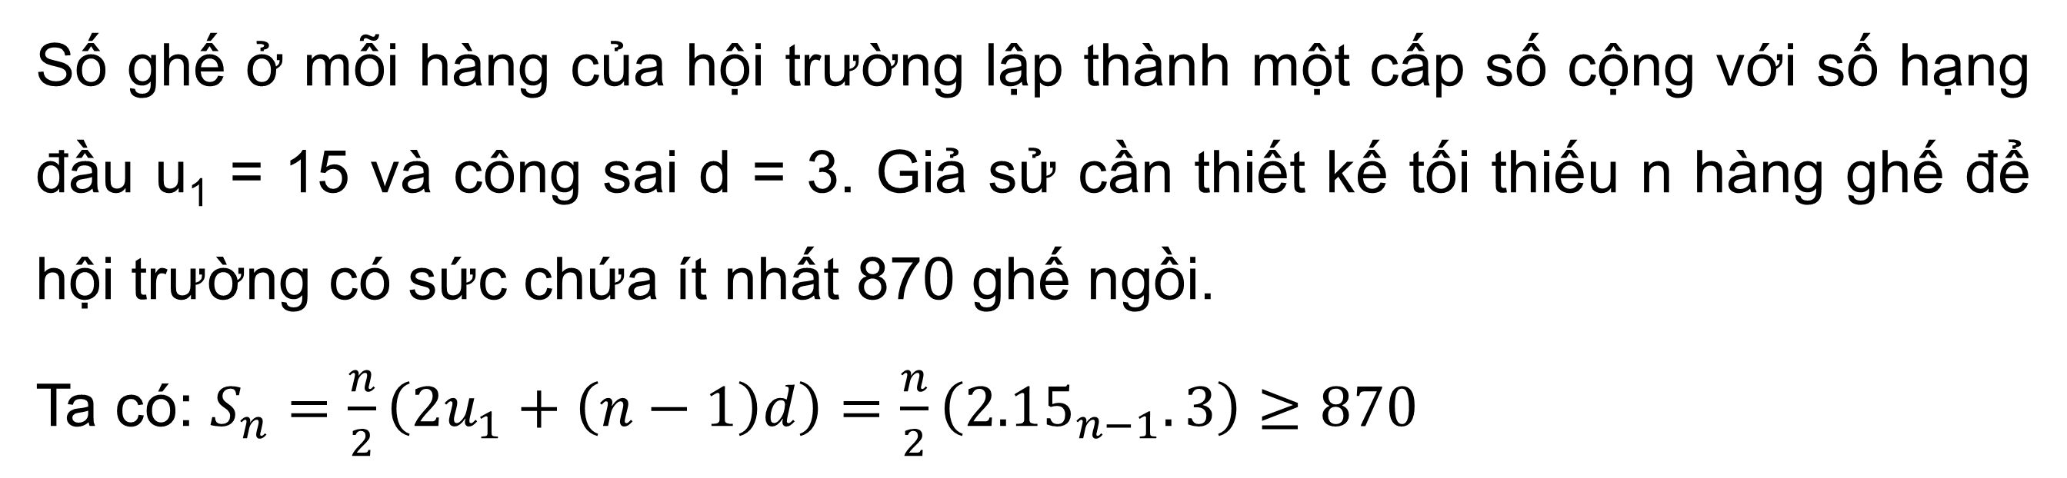
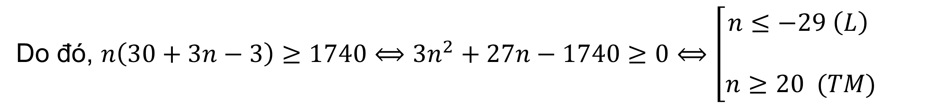
Giải
Số ghế ở mỗi hàng của hội trường lập thành một cấp số cộng với số hạng đầu u₁ = 15 và công sai d = 3. Giả sử cần thiết kế tối thiếu n hàng ghế để hội trường có sức chứa ít nhất 870 ghế ngồi.
Ta có: $S_{n}=\frac{n}{2}\left(2u_{1}+\left(n−1\right)d\right)=\frac{n}{2}\left({2.15}_{n−1}.3\right)≥870$
Do đó, $n\left(30+3n−3\right)≥1740⟺3n^{2}+27n−1740≥0⟺$ $\left[\left.\begin{aligned}n≤−29 \left(L\right) \\ \\ n≥20 (TM) \end{aligned}\right.\right.$
Vậy cần thiết kế tối thiểu 20 hàng ghế để thỏa mãn yêu cầu bài toán.

Slide 48
Bài 2.14 (SGK – tr51)
Vào năm 2020, dân số của một thành phố là khoảng 1,2 triệu người. Giả sử mỗi năm, dân số của thành phố này tăng thêm khoảng 30 nghìn người. Hãy ước tính dân số của thành phố này vào năm 2030.

Slide 49
Giải
Ta có: 1,2 triệu người = 1 200 nghìn người.
Dân số mỗi năm của thành phố từ năm 2020 đến năm 2030 lập thành một cấp số cộng, gồm 11 số hạng (2030 – 2020 + 1 = 11), với số hạng đầu u₁ = 1 200 và công sai d = 30.
Ta có: u₁₁ = u₁ + (11 – 1)d = 1 200 + 10 . 30 = 1 500.
Vậy dân số của thành phố này vào năm 2030 khoảng 1 500 nghìn người hay 1,5 triệu người.

Slide 50
HƯỚNG DẪN VỀ NHÀ
Ôn tập kiến thức đã học
Hoàn thành bài tập trong SBT
Đọc trước bài sau
Bài 7: Cấp số nhân

Slide 51
CẢM ƠN CÁC EM
ĐÃ LẮNG NGHE BÀI HỌC!

